Slide 1


NGÔN NGỮ DART

Slide 2
1. Khai báo biến , khởi tạo biến
Biến để lưu các đối tượng khi ứng dụng hoạt động,
Khai báo biến với từ khoá Var
Khai báo theo Kiểu dữ liệu cụ thể : String , int , double , bool …
Khai báo Từ khoá dynamic : Trong trường hợp bạn sử dụng biến mà biến đó không xét đến kiểu (chấp nhận gán vào nó nhiều loại kiểu).

Slide 3
2. Hằng số
Hằng số lưu giá trị mà không thể thay đổi, sử dụng từ khóa const hoặc final để tạo ra hằng số.
Const : Cách khai bao trên gọi là hằng số lúc biên dịch, giá trị của nó phải là cụ thể ngay lúc bạn viết code. Ví dụ const sunday = ‘Sunday’

Slide 4
2. Hằng số (tiếp)
Final : Thực ra đây giống như khai báo biến, nhưng biến final chỉ được gán một lần duy nhất, gán lần thứ 2 sẽ lỗi (trước khi sử dụng phải có 1 lần gán). Nó gọi là hằng số lúc chạy, giá trị hằng số này có thể khác nhau mỗi lần chạy.
var so_ngau_nhien = Random(1000).nextInt(500);
//Tạo hằng số final a = so_ngau_nhien * 2;

Slide 5
3.Kiểu dữ liệu
Int : Biểu diễn các giá trị số nguyên
double : Biểu diễn giá trị số thực 64bit
string : Biểu diễn chuỗi ký tự Unicode(UTF-16). Nó được nhập vào trong cặp nháy đơn '' hoặc nháy kép "”
bool : Biểu diễn logic đúng / sai với hai giá trị true và false.
Mảng : Khởi tạo một mảng dùng ký hiệu [], giá trị các phần tử liệt kê cách nhau bởi ,. Các phần tử mảng có chỉ số từ 0, để truy câp đến phần tử nào dùng ký hiệu [chỉ_sổ] var dow = ['T2', 'T3', 'T4', 'T5', 'T6', 'T7', 'CN']; print(dow.length);

Slide 6
4. Chú thích (Comment)
Chú thích 1 dòng các chữ phía sau ký hiệu // không ảnh hưởng gì tới code. // Đây là chú thích trên 1 dòng
Chú thích nhiều dòng dòng các dòng chữ nằm giữa ký hiệu /* và */ không ảnh hưởng gì tới code/* Đây là chú thích nhiều dòng */

Slide 7
5. Toán tử (file tài liệu bổ sung)
Toán tử số học trong Dart
Phép gán trong Dart
Toán tử so sánh trong Dart
Toán tử so sánh trong Dart
Biểu thức điều kiện

Slide 8
6. Các cấu trúc rẽ nhánh if switch và vòng lặp for while trong Dart ( tài liệu bổ sung)
Câu lệnh if - else
Câu lệnh rẽ nhánh switch
Vòng lặp while trong Dart
Vòng lặp do while trong Dart

Slide 9
7.Tìm hiểu các cấu trúc dữ liệu trong Dart
Phần tài lieu cấu trúc dữ lieu đã cung cấp thêm
Demo 1 số cấu trúc dữ liệu hay dùng

Slide 10
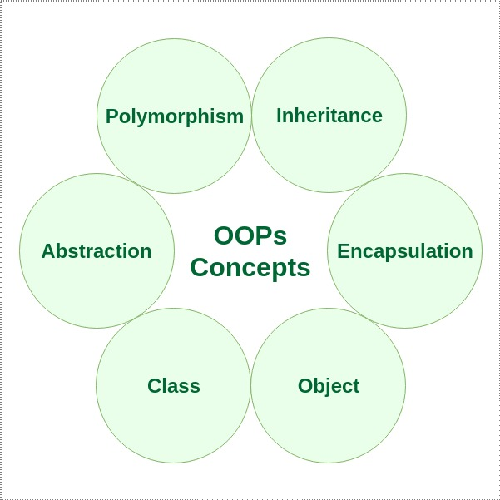
Lập trình hướng đối tượng (OOP)

Slide 11
Lập trình hướng đối tượng là gì ?
Lập trình hướng đối tượng (Object Oriented Programming, viết tắt: OOP) là một kỹ thuật lập trình cho phép lập trình viên tạo ra các đối tượng trong code trừu tượng hóa các đối tượng thực tế trong cuộc sống

Slide 12
Object , Class là gì ?
Đối tượng (Object) có thể là con người, máy tính,…. và điểm chung là đều gồm 2 thành phần chính là:
Thuộc tính (Attribute): là những thông tin, đặc điểm của đối tượng.
Phương thức (Method): là những hành động mà đối tượng có thể thực hiện.
Ví du Máy tính sẽ có các thuộc tính như: màu sắc, kích thước, bộ nhớ, ...Và các phương thức như: quét virus, tắt máy, khởi động máy,
Khi một đối tượng có những đặc tính như nhau sẽ được gom lại thành một lớp đối tượng (class) và cũng sẽ có 2 thành phần là thuộc tính và phương thức. Lớp (class) cũng có thể được dùng để định nghĩa một kiểu dữ liệu mới.

Slide 13
Tại sao sử dung OOP ?
Nếu như trước đây chúng ta lập trình với hướng thủ tục thì sẽ chia thành các hàm để xử lý, thì giờ đây khi sử dụng hướng đối tượng thì chúng ta sẽ chia thành các đối tượng để xử lý.
Vì lập trình hướng đối tượng ra đời sau nên nó khắc phục được tất cả các điểm yếu của các phương pháp lập trình trước đó. Cụ thể nó có các ưu điểm sau:
Dễ dàng quản lý code khi có sự thay đổi chương trình.
Dễ mở rộng dự án.
Có tính bảo mật cao.
Có thể sử dụng mã nguồn, tiết kiệm tài nguyên.

Slide 14
Các tính chất OOP
Tính đóng gói (Encapsulation): Tính chất này không cho phép người dùng trực tiếp tác động đến dữ liệu bên trong đối tượng mà phải thông qua các phương thức mà đối tượng cung cấp. Tính chất này đảm bảo tính toàn vẹn của đối tượng.
Tính kế thừa (Inheritance): Kế thừa, tái sử dụng phương thức, thuộc tính của lớp cơ sở và lớp kế thừa được gọi là lớp con, nó sẽ thừa hưởng những gì lớp cha có và cho phép.
Tính đa hình (Polymorphism): Tính đa hình cho phép các chức năng (method) khác nhau được thực thi khác nhau trên các đối tượng khác nhau.
Tính trừu tượng(Abstraction): Tập trung vào cốt lõi của đối tượng, bỏ qua những thứ không liên quan và không quan trọng.

Slide 15
DART OOP
(Tài lieu bổ sung)

